Slide 1
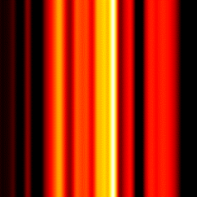
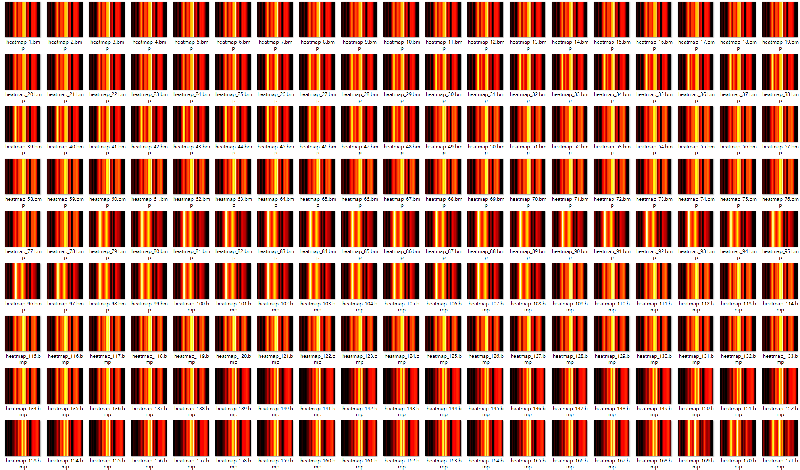
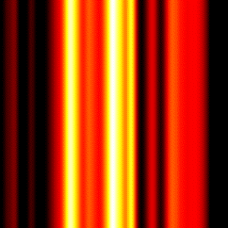
單筆光譜(1x121)
受試者A
受試者B

Slide 2
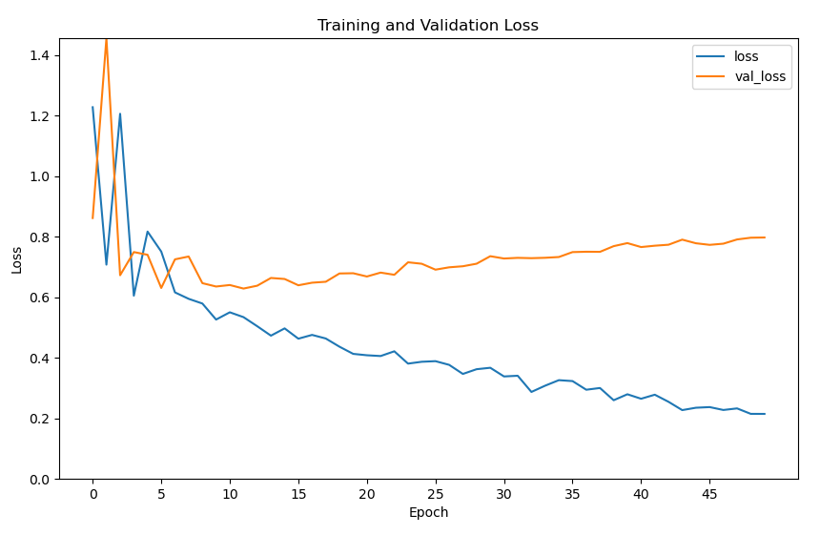
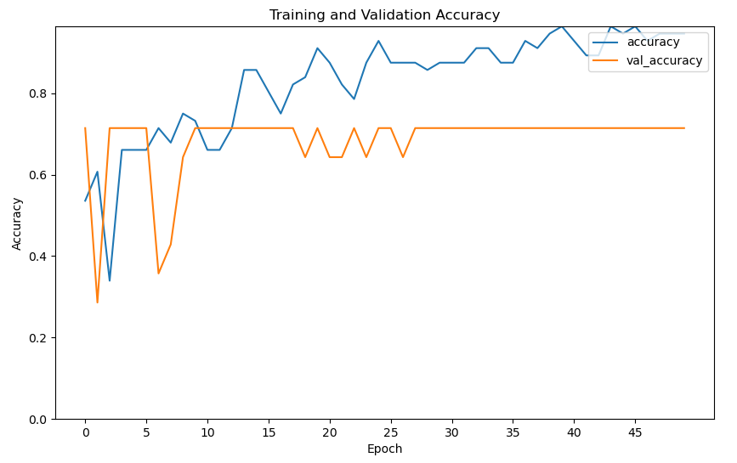
GoogLeNet-AC-資料&模型架構測試
Heatmap光譜30x121
驗證集表現:
F1-Score: 0.8182
Recall: 0.9000
推測是訓練資料量不足導致準確度無法提升+早期Overfitting

Slide 3
GoogLeNet-AC-資料&模型架構測試
Heatmap光譜30x121
訓練後模型測試訓練集, 訓練過的資料有明顯高準確率, 模型架構與資料正常運作
訓練集表現:
F1-Score: 0.9388
Recall: 0.9787
Test Accuracy: 0.9143

Slide 4
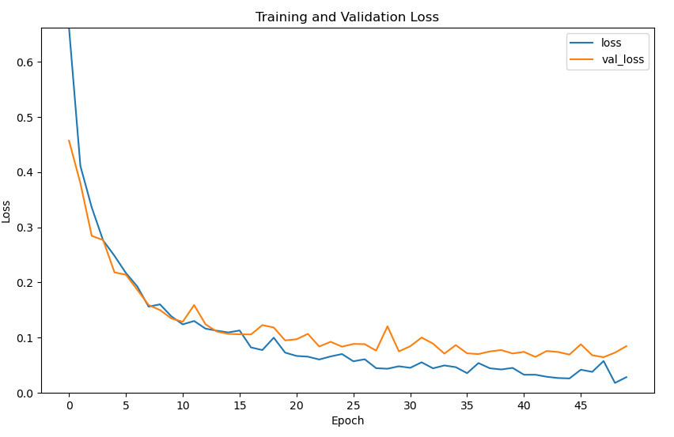
GoogLeNet-AC
Heatmap光譜1x121(男性)
驗證集表現:
F1-Score: 0.9877
Recall: 0.9938

Slide 5
GoogLeNet-AC
異常數: 1007
正常數: 227
Heatmap光譜1x121(男性)
測試集表現:
F1-Score: 0.7308
Recall: 0.6604
Test Accuracy: 0.6029

Slide 6
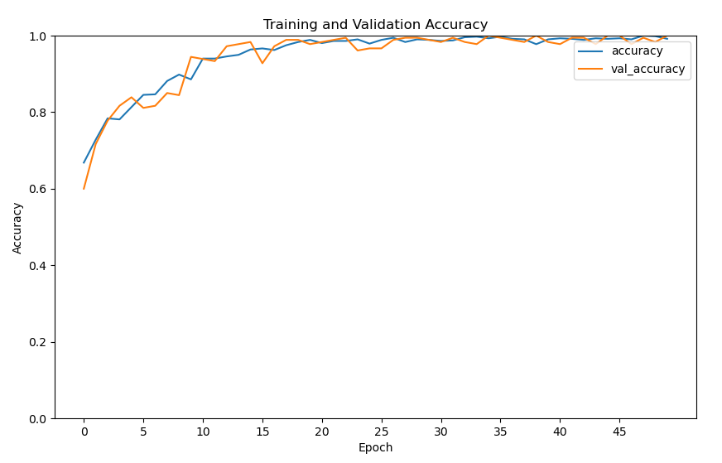
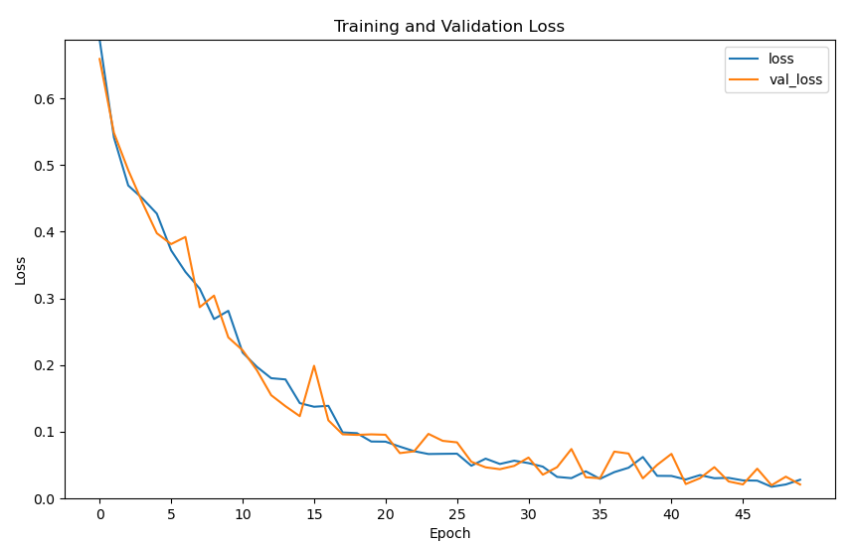
GoogLeNet-AC
Heatmap光譜1x121(女性)
驗證集表現:
F1-Score: 1.0000
Recall: 1.0000

Slide 7
GoogLeNet-AC
異常數: 861
正常數: 191
Heatmap光譜1x121(女性)
測試集表現:
F1-Score: 0.8008
Recall: 0.7398
Test Accuracy: 0.6987

Slide 8
GoogLeNet-AC
Heatmap光譜30x121
我將前面訓練1x121女性資料的模型用來測試30x121的男性女性混和資料(有訓練過的資料夾雜其中)
測試集表現:
F1-Score: 0.8200
Recall: 0.8723
Test Accuracy: 0.7429

Slide 9
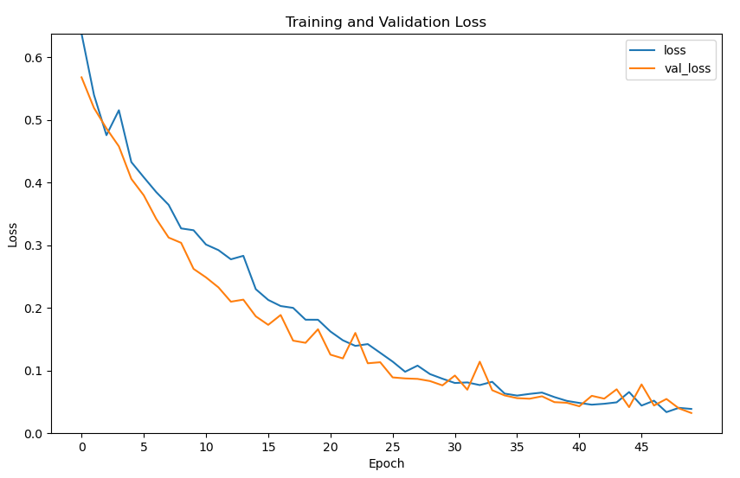
ResNet50-AC
Heatmap光譜1x121(女性)
驗證集表現:
F1-Score: 0.9913
Recall: 0.9828

Slide 10
ResNet50-AC
Heatmap光譜1x121(女性)
測試集表現:
Test Accuracy: 0.7262
F1-Score: 0.8161
Recall: 0.7422

Slide 11
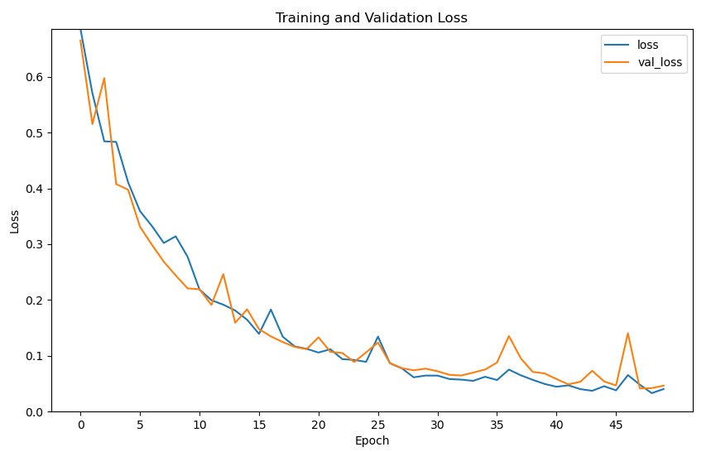
ResNet50-AC
Heatmap光譜1x121(男性)
驗證集表現:
F1-Score: 0.9877
Recall: 0.9938

Slide 12
ResNet50-AC
Heatmap光譜1x121(男性)
測試集表現:
Test Accuracy: 0.5340
F1-Score: 0.6647
Recall: 0.5660

Slide 13
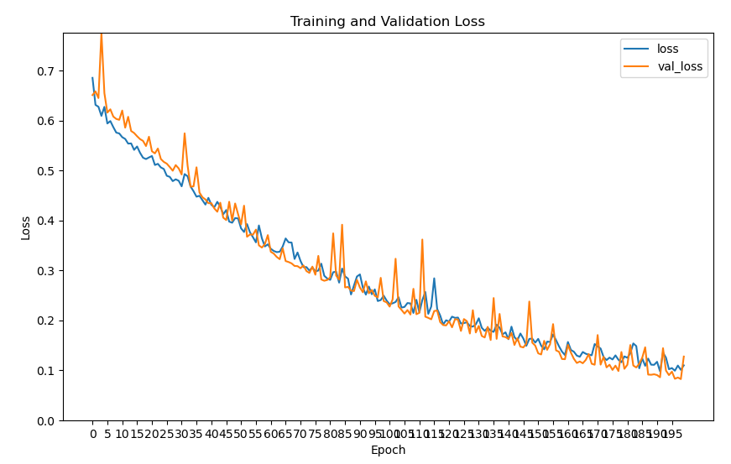
VGG16-AC
Heatmap光譜1x121(女性)
驗證集表現:
F1-Score: 0.9627
Recall: 1.0000

Slide 14
VGG16-AC
Heatmap光譜1x121(女性)
測試集表現:
Test Accuracy: 0.8118
F1-Score: 0.8885
Recall: 0.9164

Slide 15
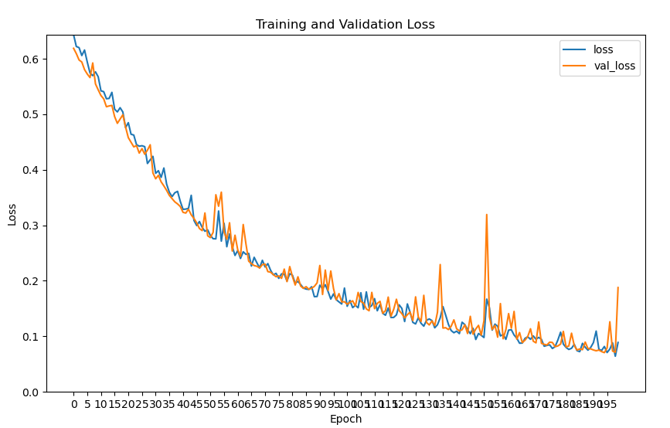
ResNet50-AC
Heatmap光譜1x121(男性)
驗證集表現:
F1-Score: 0.9416
Recall: 0.8951

Slide 16
ResNet50-AC
Heatmap光譜1x121(男性)
測試集表現:
Test Accuracy: 0.5194
F1-Score: 0.6464
Recall: 0.5382

Slide 17
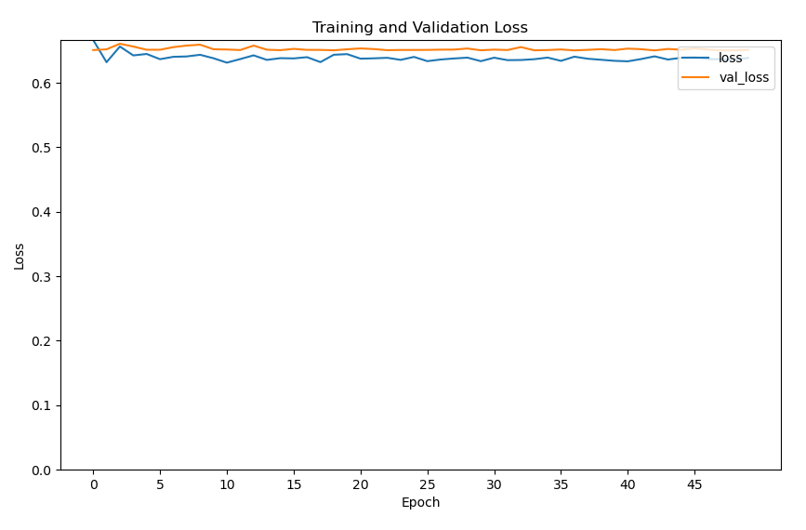
EfficientNet-AC
Heatmap光譜1x121(女性)
因為明顯不行就沒有再繼續往下測試
驗證集表現:
F1-Score: 0.7838
Recall: 1.0000

Slide 18
EfficientNet-AC
Heatmap光譜1x121(女性)
測試集表現:
Test Accuracy: 0.8184
F1-Score: 0.9002
Recall: 1.0000

